Slide 1

Função Exponencial Generalidades e Propriedades
b > 1

Slide 2

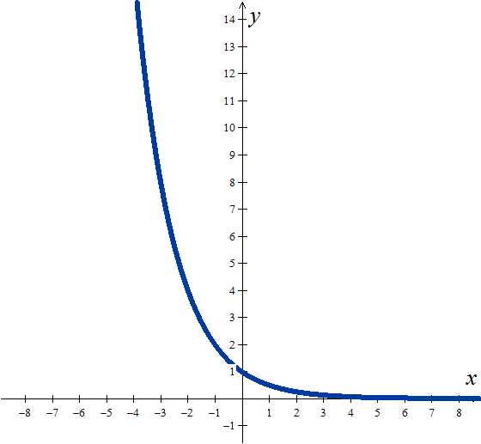
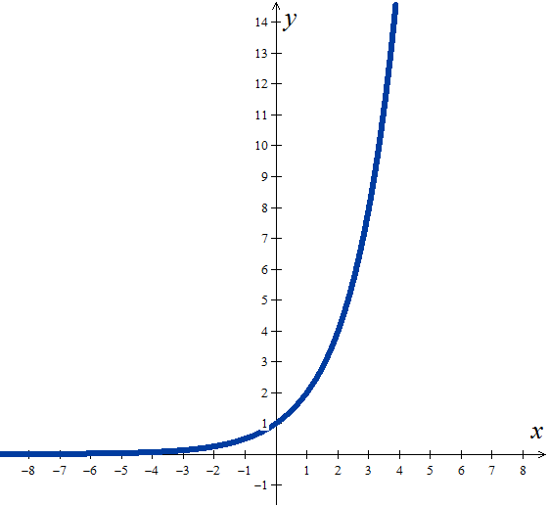
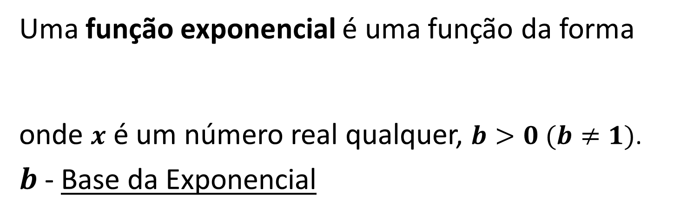
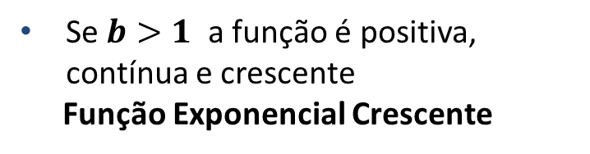
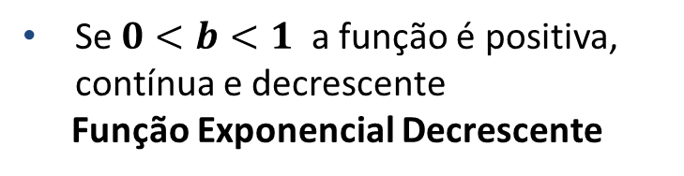

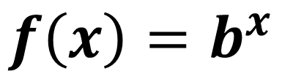

Mathematics examples
DEFINIÇÃO
Uma função exponencial é uma função da forma
onde $x$ é um número real qualquer, $b>0 (b≠1)$.
$b$- Base da Exponencial
$$f\left(x\right)=b^{x}$$
Se $0<b<1$ a função é positiva, contínua e decrescente
Função Exponencial Decrescente
Se $b>1$ a função é positiva, contínua e crescente
Função Exponencial Crescente
$$0<b<1$$
$$b>1$$

Slide 3
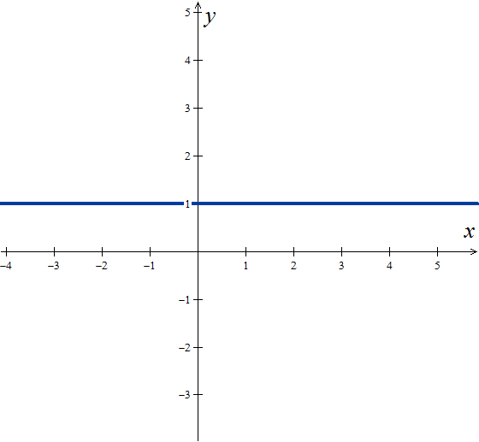

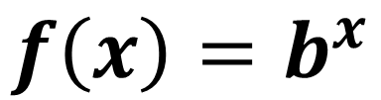
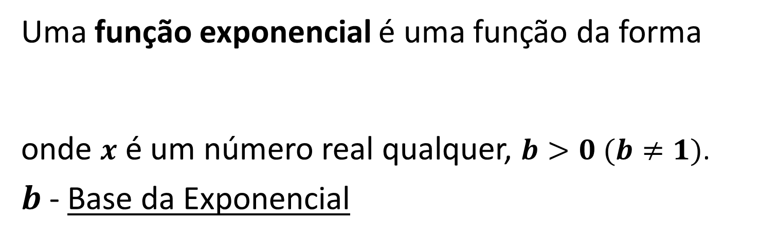
Definition – part 1
DEFINIÇÃO
Uma função exponencial é uma função da forma
onde $x$ é um número real qualquer, $b>0 (b≠1)$.
$b$- Base da Exponencial
$$f\left(x\right)=b^{x}$$
Se$b=1$ a função não é exponencial
$→$ Função Constante

Slide 4
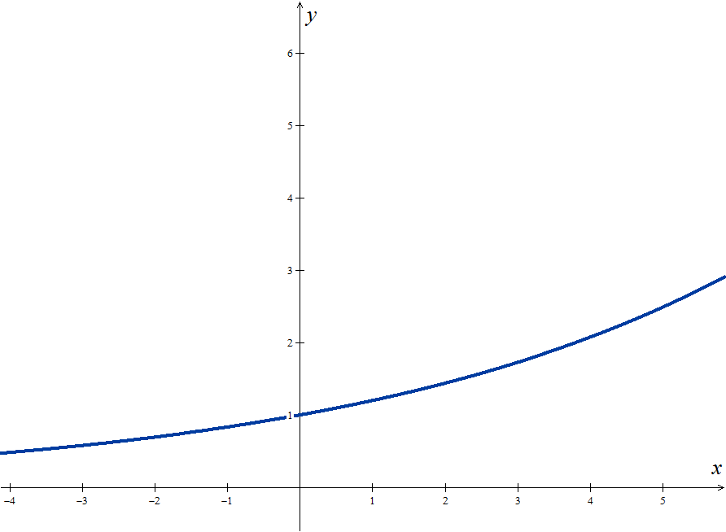
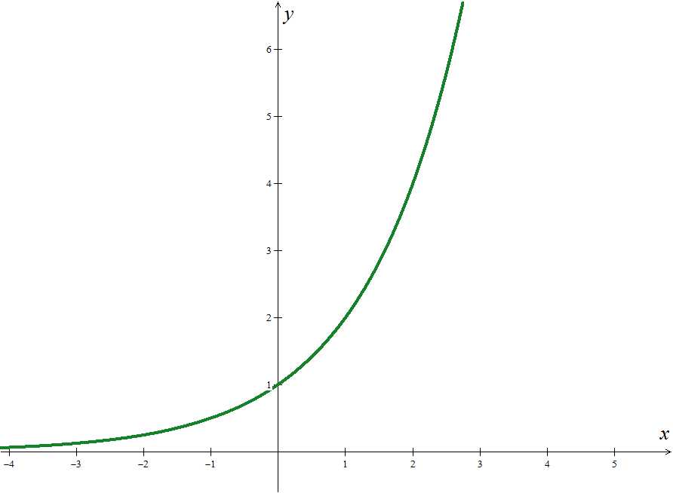
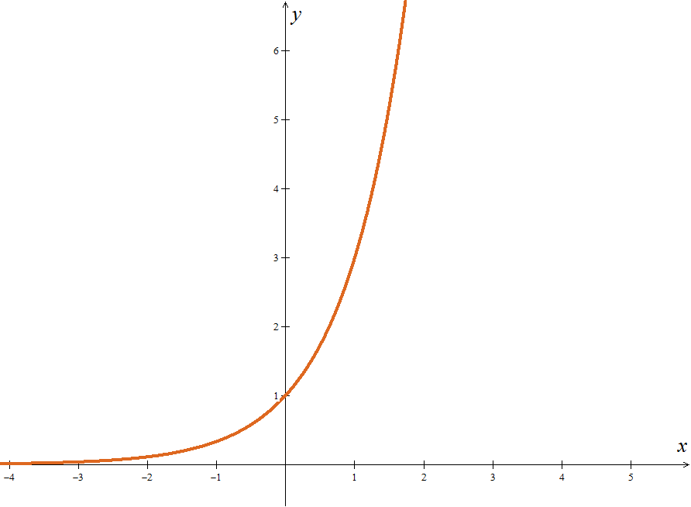


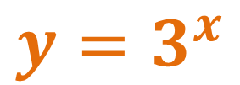
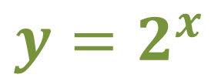
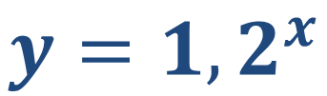
Definition – part 2
Função exponencial de base superior a um
$$f:IR→IR$$
$$x{ b}^{x}$$
$$b>1$$
EXEMPLOS
$${y=3}^{x}$$
$${y=2}^{x}$$
$${y=1,2}^{x}$$

Slide 5
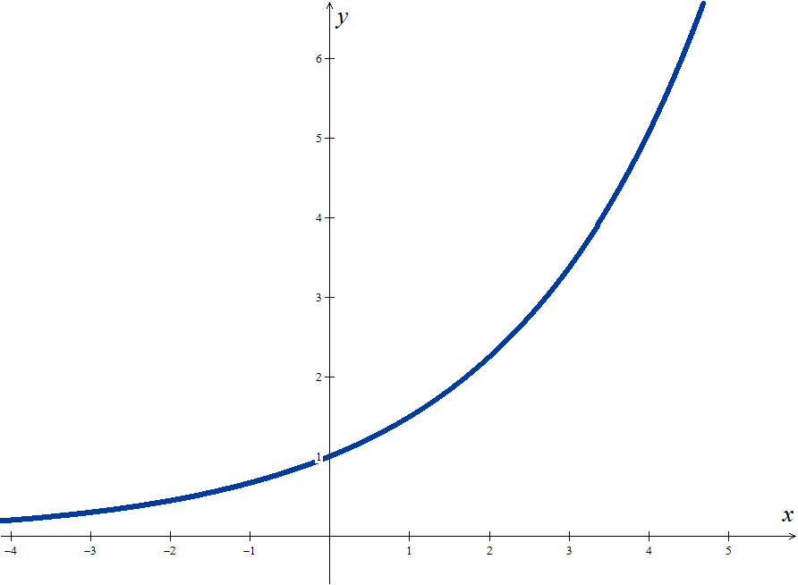










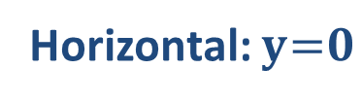
General Examples
Função exponencial de base superior a um
Domínio
$${D=IR}^{}$$
$$f:IR→IR$$
$$x{ b}^{x}$$
$$b>1$$
Contradomínio
$${D′=IR}^{ +}$$
Sinal
Positiva em ${IR}^{}$
Zeros
Não tem
$$\lim_{x→+∞}{b^{x}=+∞}$$
Ordenada na origem
$${y_{0}=1}^{ }$$
Injetividade
Sim, em $IR$
$${y=b}^{x}$$
Monotonia
Crescente, em $IR$
Extremos
Não tem
Continuidade
Contínua em $IR$
(0,1)
Assintotas
Horizontal: $y = 0$
$$\lim_{x→−∞}{b^{x}=0}$$

Slide 6
More General Examples
EXEMPLOS (Propriedades Operatórias)
1. Calcule o valor de x que verifica cada uma das seguintes condições:
1.1
1.2
1.3
Proposta de Resolução:
Para resolvermos esta última equação vamos efetuar uma mudança de variável:
e obtemos:
e aplicando a Fórmula Resolvente vem:
Voltando à variável inicial podemos escrever:
Uma vez que a 1ª condição é impossível ficamos reduzidos à 2ª:

Slide 7

Mathematics examples
EXEMPLOS (Inequações)
2. Determine para que valores de x são válidas as seguintes condições:
2.1
2.2
Proposta de Resolução:
Cálculos Auxiliares:

Slide 8

Esperamos ter ajudado!
Pratica um pouco…

